Slide 1


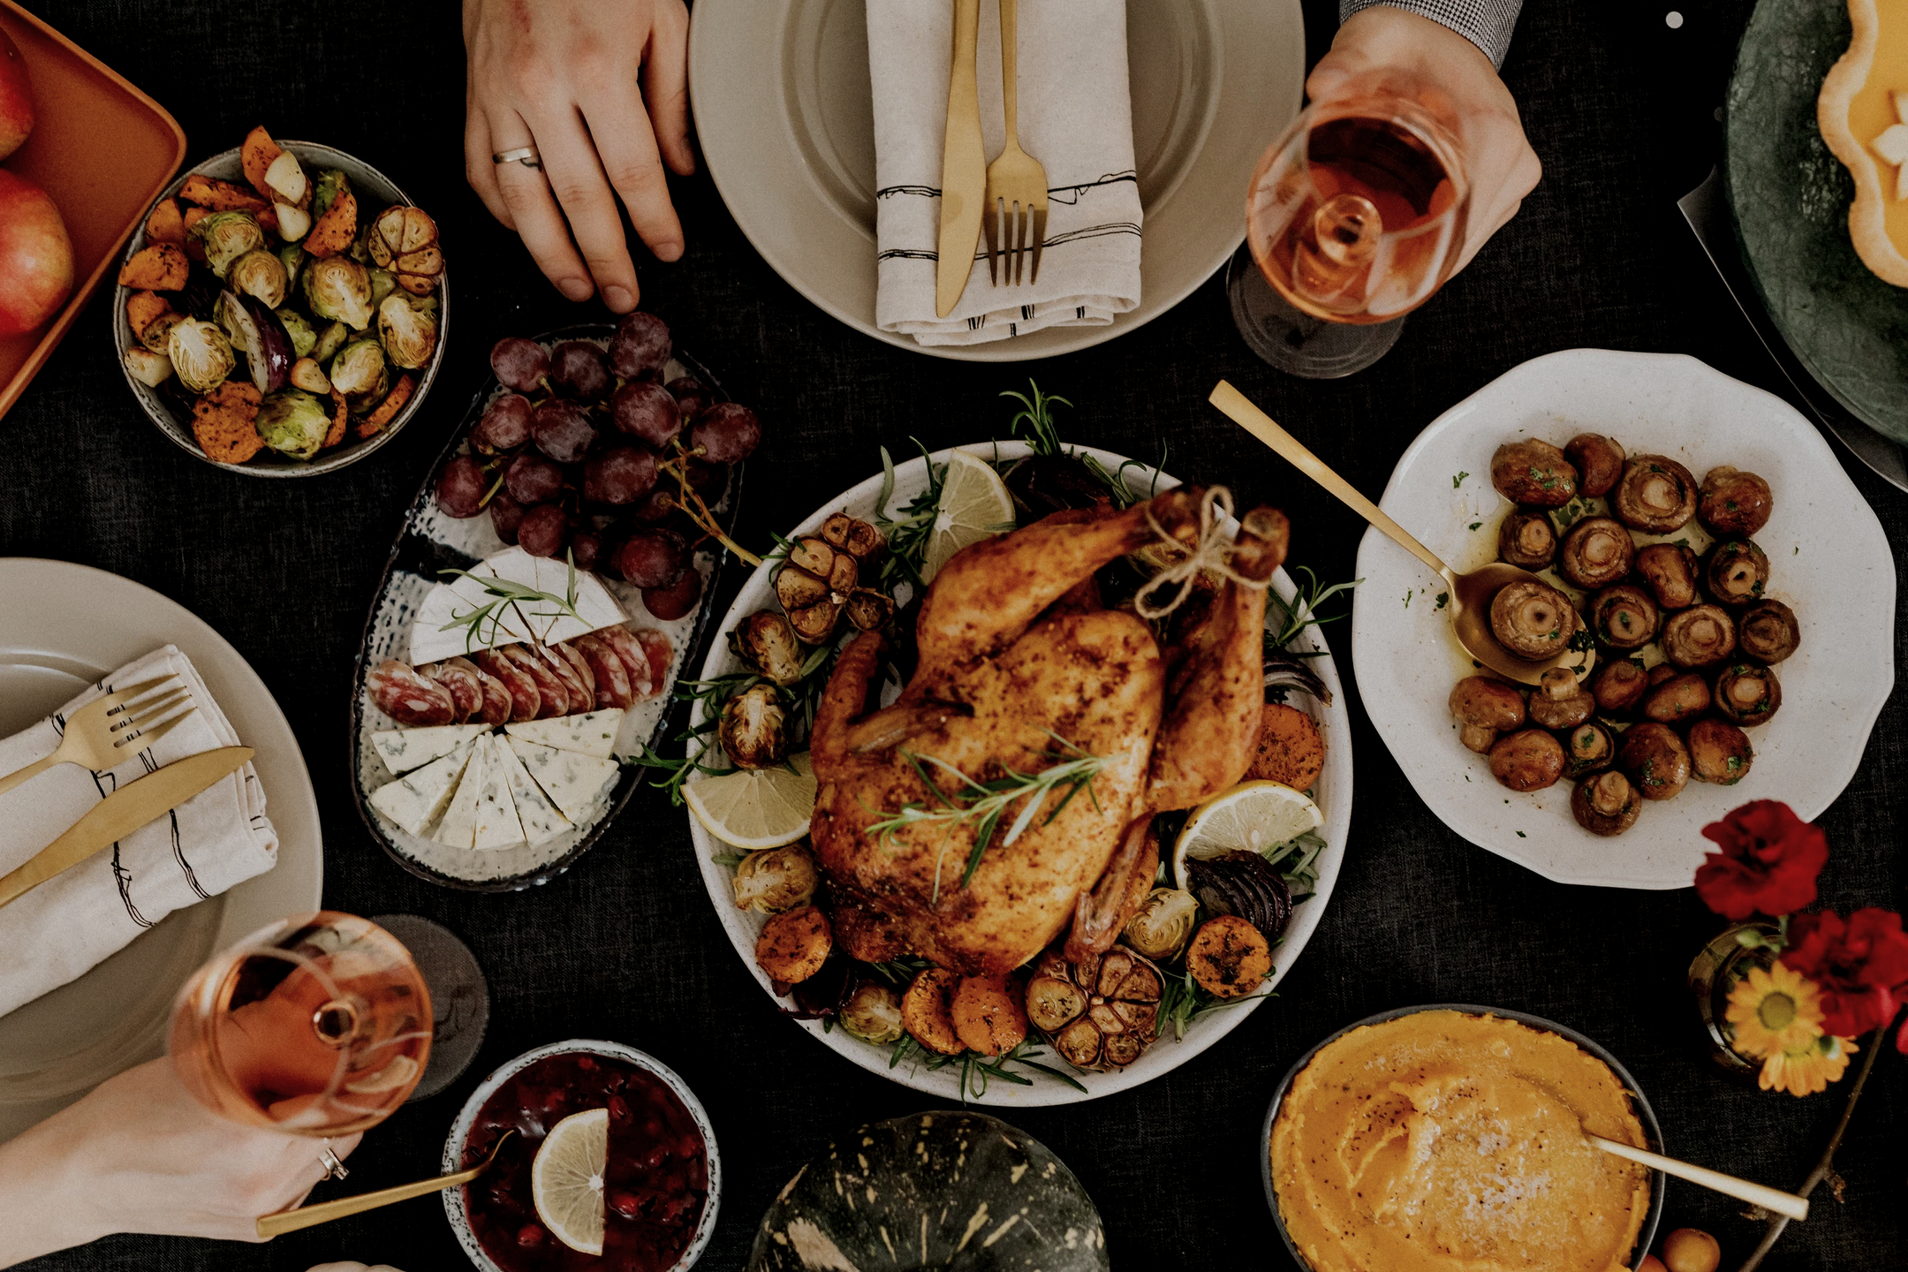
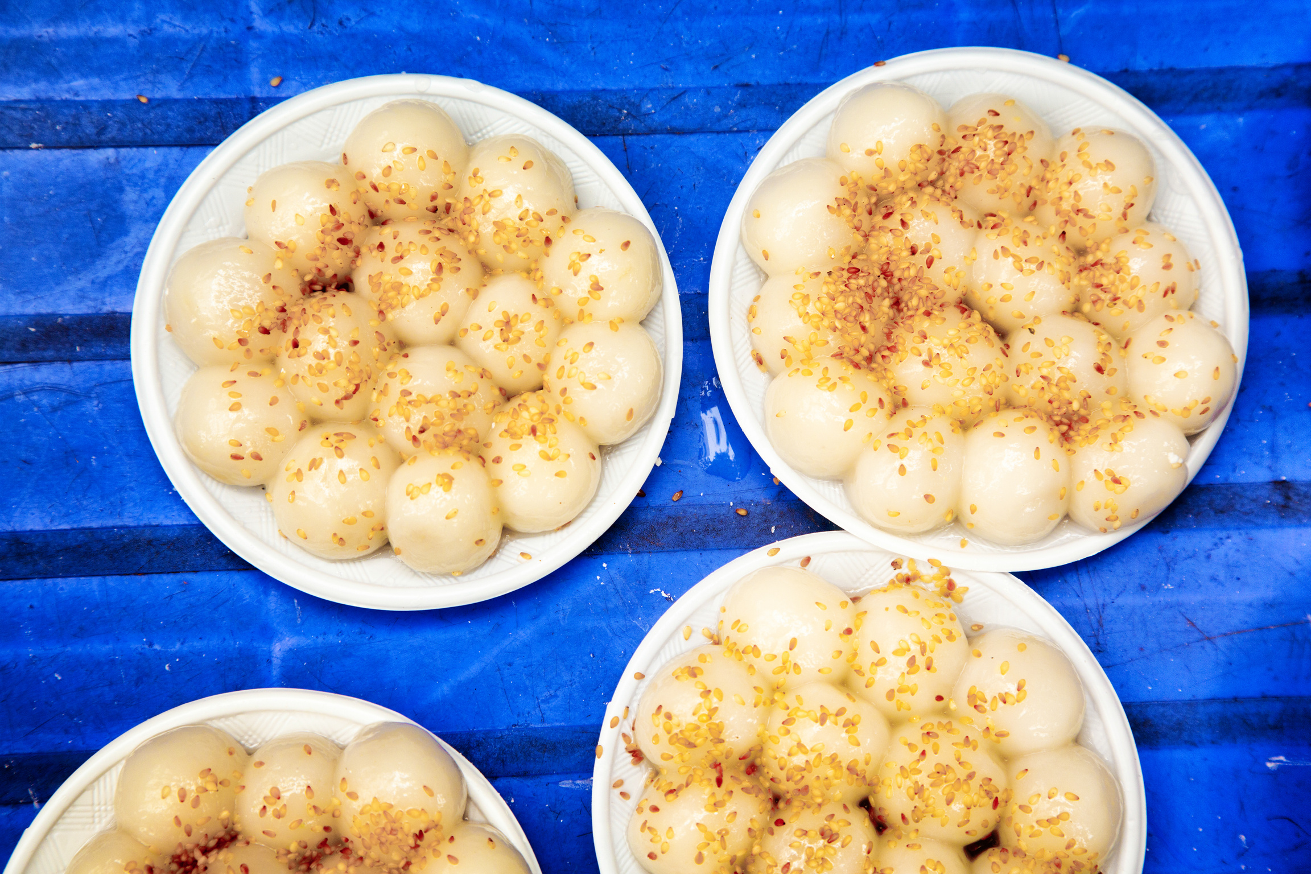

COOKING
LÀM BÁNH TRÔI

Slide 2

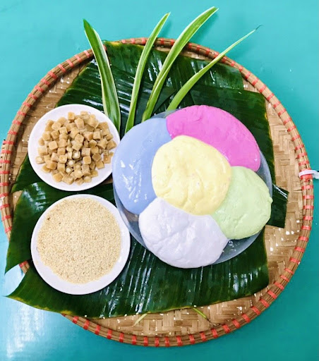
Nguyên vật liệu
+ Bột bánh
+ Đường
+ Vừng rang
+ Dừa sợi

Slide 3
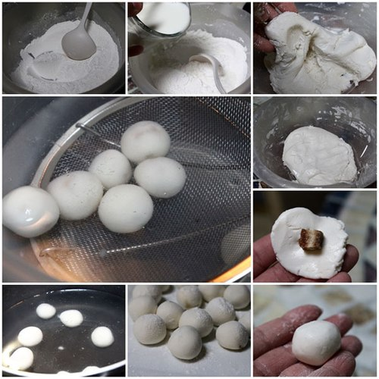
Các bước thực hiện
Trẻ xem quy trình làm bột bánh
Tạo màu cho bột bánh

Slide 4
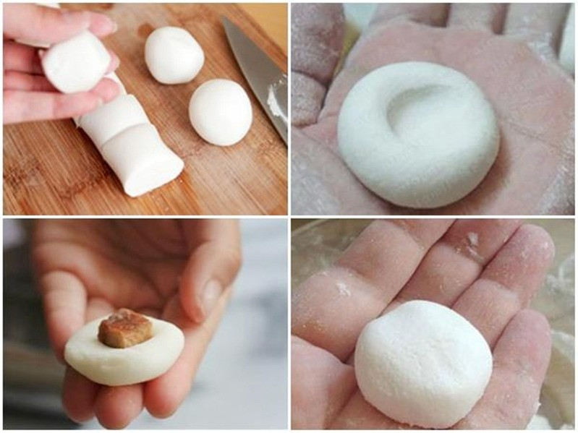
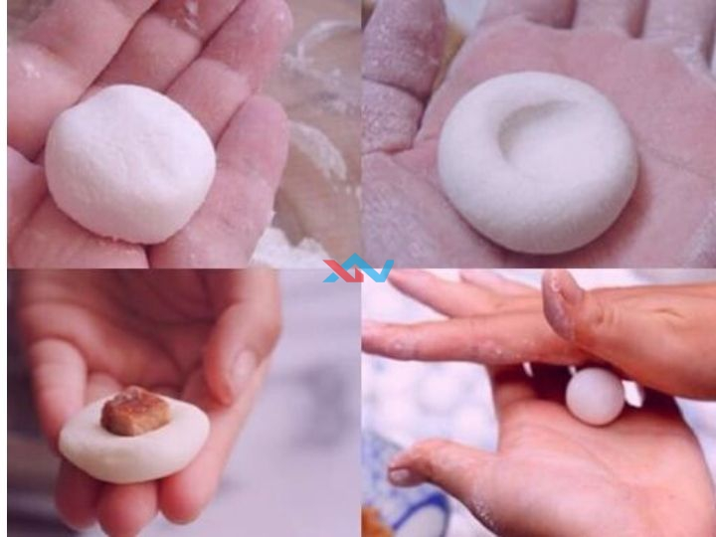
Các bước thực hiện
Chia bột bánh
Lấy bột xoay tròn bột, dùng ngón tay cái ấn dẹt cục bột

Slide 5
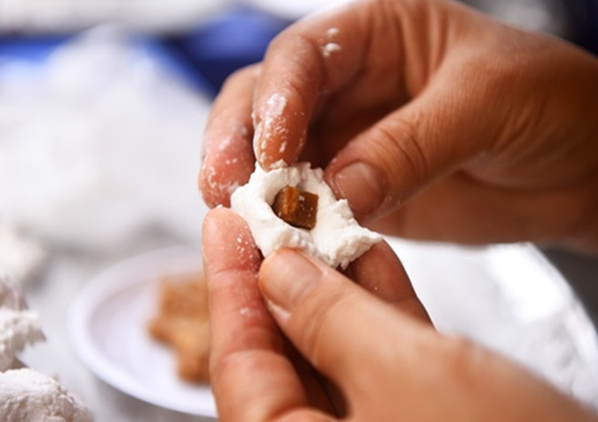
Các bước thực hiện
Cho cục đường vào giữa làm nhân bánh.
Dùng các đầu ngón tay vun bột phủ kín cục đường.

Slide 6
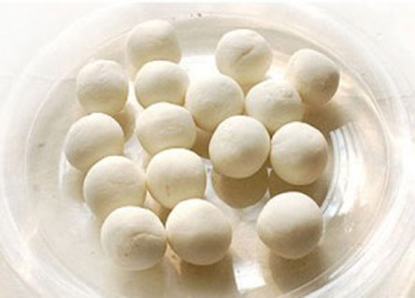
Các bước thực hiện
Cho cục bột vào giữa hai lòng bàn tay, xoay tròn cục bột
Để chiếc bánh hoàn chỉnh vào đĩa

Slide 7
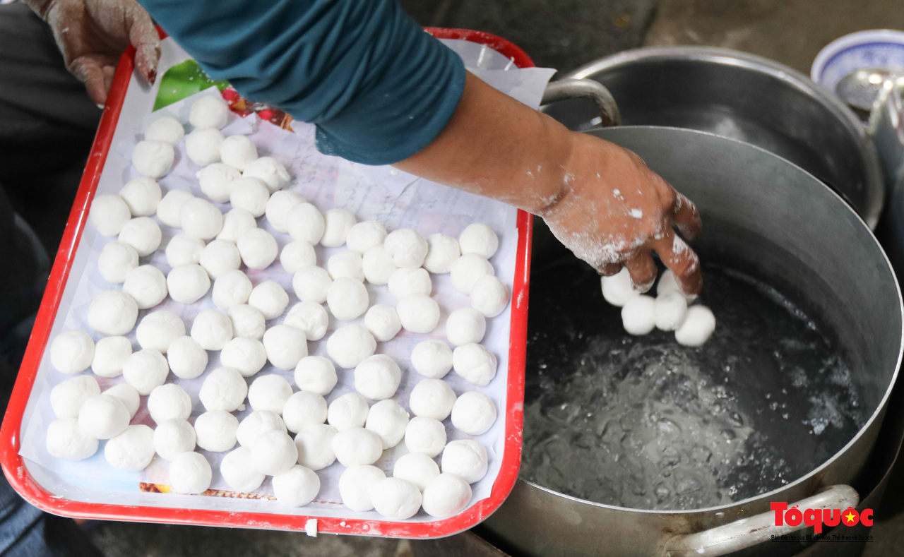
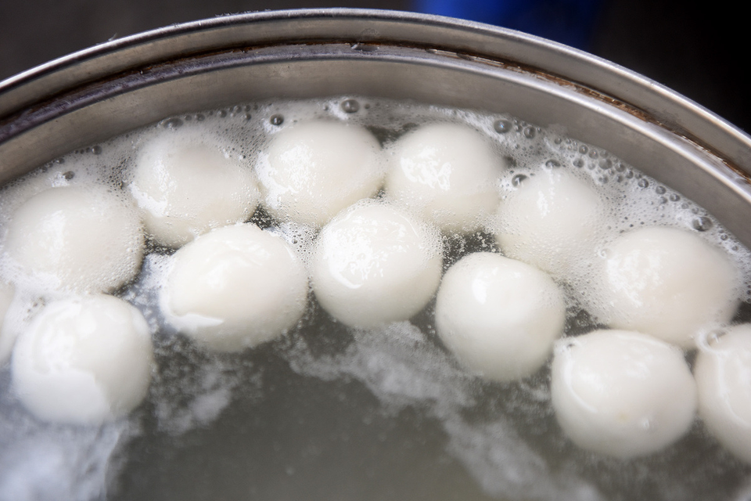
Các bước thực hiện
Cho trẻ quan sát quy trình luộc bánh
Khi bánh chín sẽ nổi lên trên mặt nước.

Slide 8
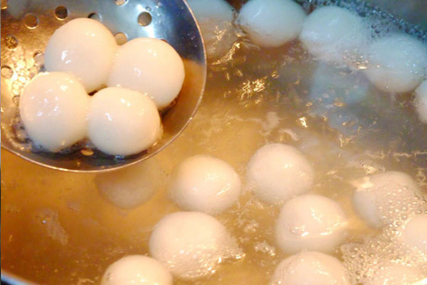
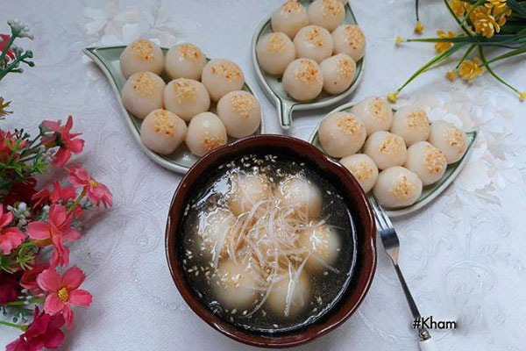
Các bước thực hiện
Cô vớt bánh bằng môi lỗ.
Trẻ trang trí thêm vừng rang và dừa sợi

Slide 9
CHÚC CÁC CON
TRẢI NGHIỆM VUI VẺ

